Slide 1
Государственное учреждение образования
«Средняя школа № 21 г. Могилева»
Мнемотехника в логопедической практике
Учителя-дефектологи ПКПП
Судак Елена Михайловна
Олихвер Ирина Алексеевна

Slide 2
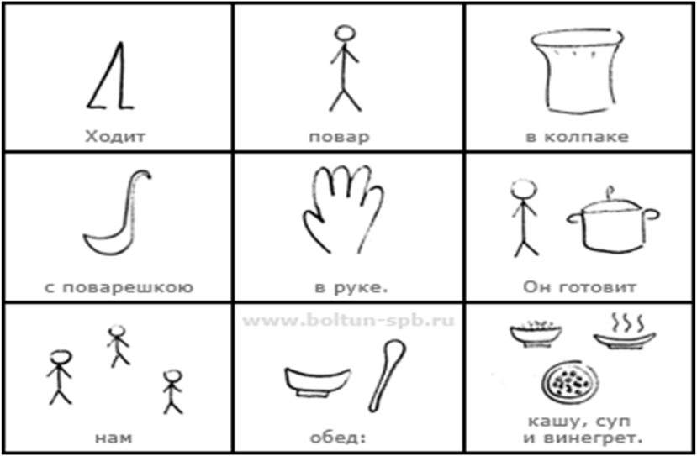
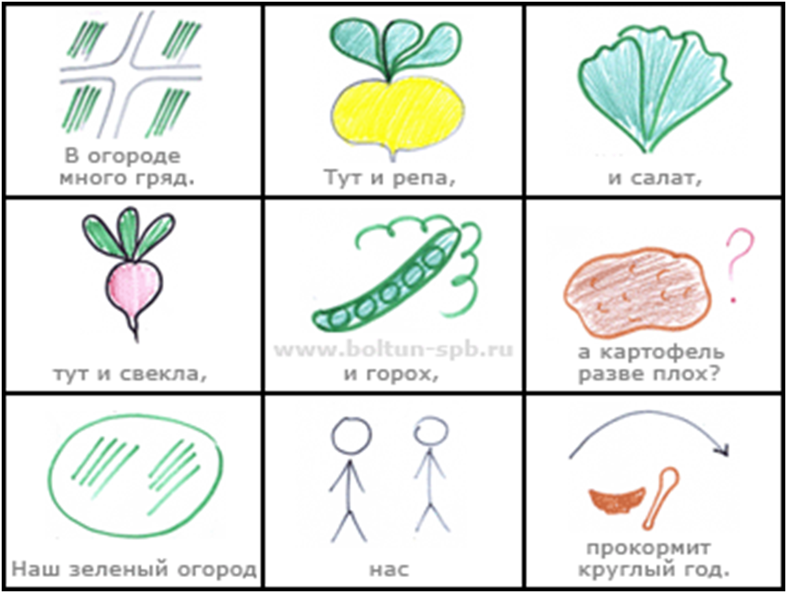
«Учите ребенка каким-нибудь неизвестным ему словам- он будет долго и напрасно мучиться, но свяжите двадцать таких слов с картинками, и он их усвоит на лету»
К.Д.Ушинский

Slide 3
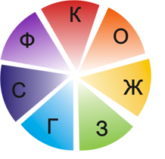
Мнемотехника - в переводе с греческого - «искусство запоминания». Это система методов и приемов, обеспечивающих успешное запоминание, сохранение и воспроизведение информации, знаний об особенностях объектов природы, об окружающем мире, эффективное запоминание структуры рассказа, и, конечно, развитие речи.

Slide 4
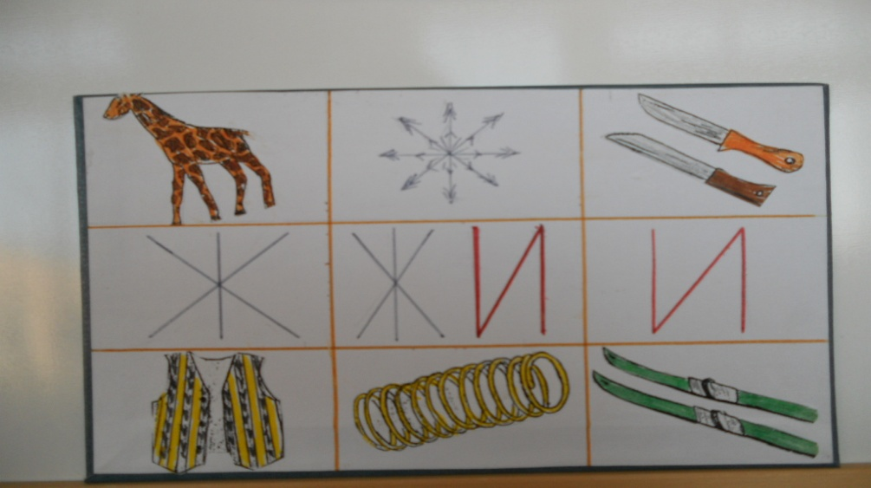
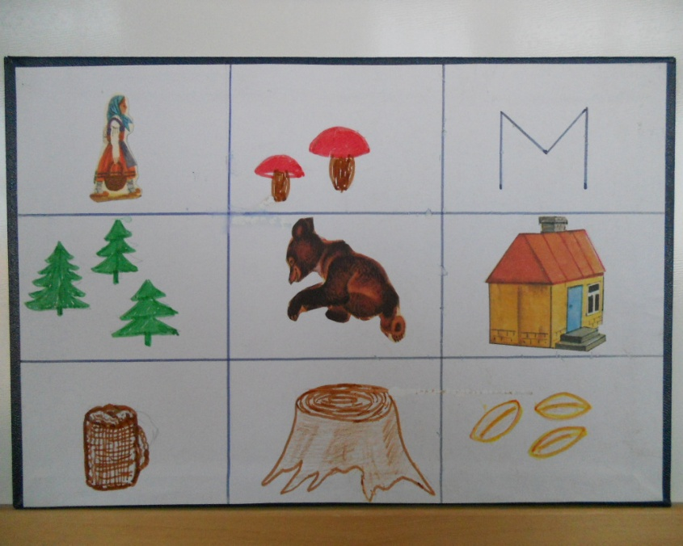
Мнемотаблица
Это схема в которой заложена определенная информация. Суть мнемосхемы заключается в следующем: на каждое слово или маленькое словосочетание придумывается картинка (изображение); таким образом весь текст зарисовывается схематично, глядя на эти схемы - рисунки ребенок легко запоминает информацию.

Slide 5
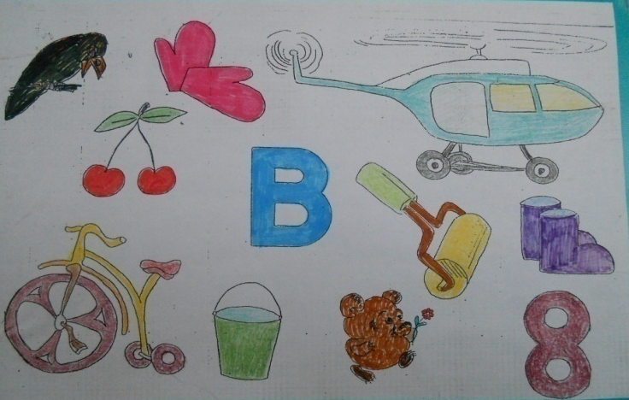
Цели обучения мнемотехнике
формирование ассоциативного мышления;
развитие зрительной и слуховой памяти;
развитие зрительного и слухового внимания;
развитие воображения.

Slide 6
Задачи мнемотехники
совершенствование восприятия,зрения, слуха, тактильных ощущений, обоняния;
формирование у детей навыков запоминания научить детей управлять своим вниманием, сделать его «послушным»;
стимулирование интеллектуального развития ребенка;
учить запоминанию любой информации.
Методы мнемотехники:
Метод «крокирования» (от франц. croquis- чертеж, схема, набросок);
Метод, использующий образное мышление (эйдетизм или эйдотехника);
Метод ассоциативных цепочек (или метод «чепухи»);
Метод трансформации (превращения);
Метод Цицерона (увязка информации в пространстве);
Метод опор (числобуквенный метод)

Slide 7
Общие задачи для всех видов мнемотаблиц
Развитие памяти (тренинг по разным приемам запоминания)
Умение анализировать, вычленять части, объединять в пары, группы, целое, умение систематизировать
Развитие логики
Развитие образного мышления
Формирование умения связно мыслить, составлять рассказы, перекодировать информацию
Решение дидактических, образовательных задач
Развитие смекалки
Тренировка внимания
Формирование навыка правильного графического изображения

Slide 8
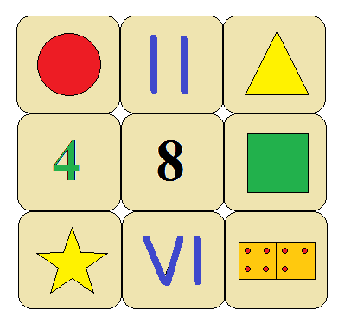

Виды мнемотаблиц
Развивающие Обучающие

Slide 9
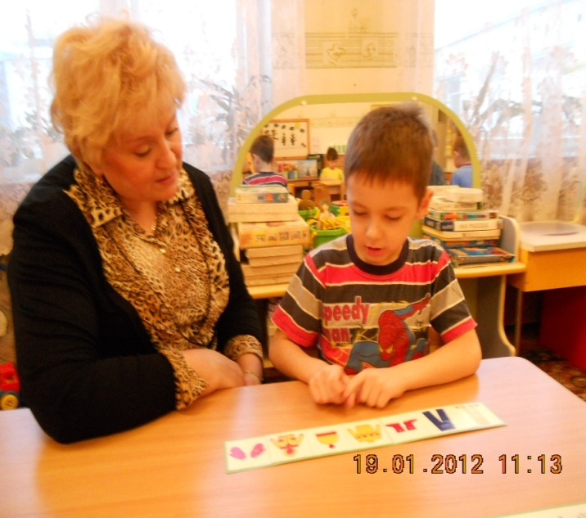
Этапы работы с мнемотаблицами:
1 этап: Рассматривание таблицы и разбор того, что на ней изображено.
2 этап: Осуществляется перекодирование информации, т.е. преобразование из абстрактных символов в образы.
3 этап: После перекодирования осуществляется пересказ материала по заданной теме.

Slide 10

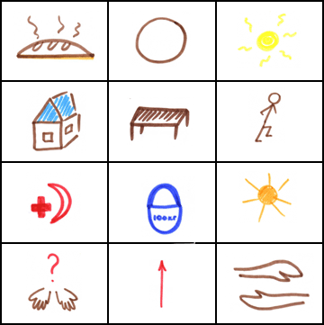
Использование мнемотаблиц в школьном ПКПП
Логопедический сайт БОЛТУНИШКА: http://www.boltun-spb.ru
Материал сайта: Аверина Кристина: k_averina@mail.ru
Вот он хлебушек душистый, | вот он круглый, | золотистый.
В каждый дом, | на каждый стол | он пожаловал, пришёл.
В нём здоровье, | сила наша. | В нём чудесное тепло.
Сколько рук | его растило, | охраняло, берегло!

Slide 11
Использование мнемотаблиц в школьном ПКПП
Логопедический сайт БОЛТУНИШКА: http://www.boltun-spb.ru
Материал сайта: Аверина Кристина: k_averina@mail.ru
Вот он хлебушек душистый, | вот он круглый, | золотистый.
В каждый дом, | на каждый стол | он пожаловал, пришёл.
В нём здоровье, | сила наша. | В нём чудесное тепло.
Сколько рук | его растило, | охраняло, берегло!

Slide 12


Использование мнемосхем в школьном ПКПП
При дифференциации звуков:
2
Орёл на горе,
перо на орле.
Гора под орлом,
орёл под пером.
на
4
под
1
3

Slide 13
Использование мнемотаблиц в школьном ПКПП
НВОНР
Трудности в обучении
ФФНР (дизартрия)

Slide 14
Вывод
Овладение приемами работы с мнемотаблицами помогает в развитии основных психических процессов- памяти, внимания, образного мышления.
Мнемотехника помогает сделать процесс запоминания более простым, интересным, творческим.

Slide 15


Спасибо за внимание

